Slide 1

船舶航行态势智能感知系统
申报单位：哈尔滨工程大学 汇报人员：朱齐丹
汇报时间：2018-08-12

Slide 2
参研单位：
1、上海船舶研究设计院
2、中远海运特种运输股份有限公司
3、北京海兰信数据科技股份有限公司
4、中国船级社
5、武汉理工大学
6、中国科学院上海技术物理研究所
7、上海大学
8、大连海事大学
9、集美大学

Slide 3
汇报内容
一
研究目的及国内外技术发展现状
二
研究目标及主要研究内容
三
初步研究方案与关键技术
四
主要技术指标、研究成果及应用方向
五
项目的知识产权可行性分析报告
六
技术基础、配套条件及措施分析
七
研究周期及初步的实施计划安排
八
总经费测算
九
风险及应用前景分析

Slide 4
汇报内容
一
研究目的及国内外技术发展现状

Slide 5
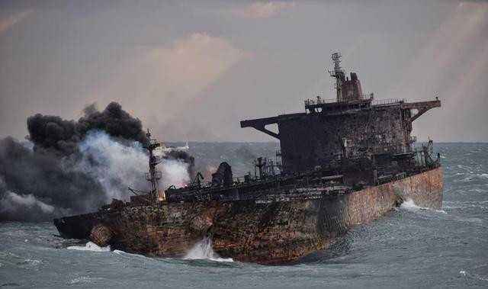
1、项目背景
背景1：现代航行安全的挑战
船舶吨位更大
航道宽度没变
通航密度增大
航行决策失误
难度增加：形势严峻，航行决策失误将导致严重的事故。
缺少安全预警措施：影响安全主要因素：人、船舶、货物、环境、政策。航行决策主要依赖人的主观因素，约80%航行事故由人的因素引起。
如何利用先进技术手段提高感知能力、提供辅助决策、实现安全预警，最大限度降低人的主观因素影响是船东的迫切需求。
实例：“桑吉”轮事故调查报告显示：
观测手段：主要是雷达、海图、AIS
存在问题：
-- 雷达需手动捕获目标（未操作则有隐患）
-- AIS与雷达未自动融合关联，目标识别不清
-- VHF沟通中语言不畅、不回答或拒绝回应
Notes:
2018年1月，巴拿马“桑吉”轮与香港“长峰水晶”轮发生碰撞， “桑吉”轮3名人员死亡、29名人员失踪。中国向IMO提交事故安全调查报告。

Slide 6
1、项目背景
背景2：智能船发展的需要
智能船舶1.0研发专项已进入陆上总体联调阶段，航行决策还是基于原有感知设备。在启动新一代智能船重大科研专项之前，有必要突破航行态势感知技术，为智能船进一步发展奠定基础，提高船舶智能化水平。
新的感知手段、新的信息融合方法、新的信息表达方式的应用推动船舶航行感知手段的升级，推动智能船的发展。
未来船舶向远程控制和自主航行方向发展，远程控制更需要三维态势环境和辅助决策的支持，自主航行必然以环境态势感知为基础。
上海船舶研究设计院：智能船舶1.0研发专项总体单位
海兰信数据科技股份有限公司：智能航行子项目的研制单位
中国船级社：标准与规范制定
哈尔滨工程大学：仿真验证评估子项目研制单位
中远海特：隶属中远海。中远海是1.0专家委员会副主任单位，承担智能能效

Slide 7
2、研究目的
开发先进的态势智能感知系统，提高感知能力并降低船员的工作强度，提高船舶航行安全水平。通过典型船舶的示范应用，奠定行业应用基础。
目的1
与国际该行业技术现状同步，力争在该技术领域达到国际先进水平，并向IMO提出技术议案，引领该领域技术和应用的发展。
目的2
我国已经启动了智能船研发工作；该技术的突破会使我国智能船水平大为提升，加速我国智能船舶发展进程，为智能船舶的进一步发展奠定基础。
目的3

Slide 8
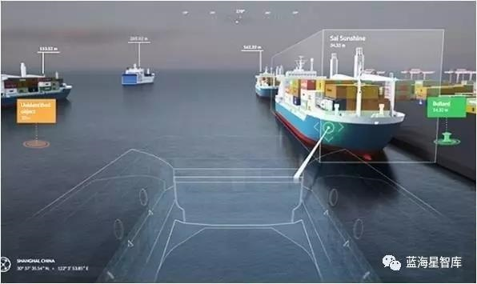
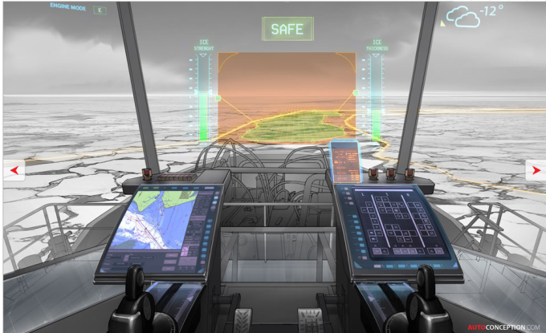
3、国内外发展现状
目前罗-罗公司和ABB公司的态势感知系统最有代表性。
罗-罗公司于2018年推出船舶智能感知系统，已与日本商船三井公司、瑞典渡船公司等达成合作协议，将合作研发船舶智能感知系统。
将系列新型传感器信息与现有AIS和雷达信息融合，以一个更易使用、操作更加简单的方式来更好地了解船舶周围环境，为船员提供一个更强大的决策支持工具，增强船舶安全。

Slide 9
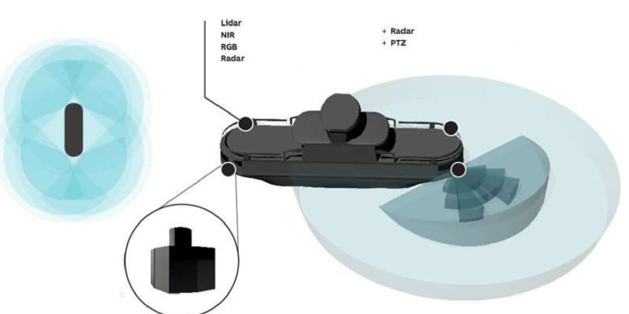
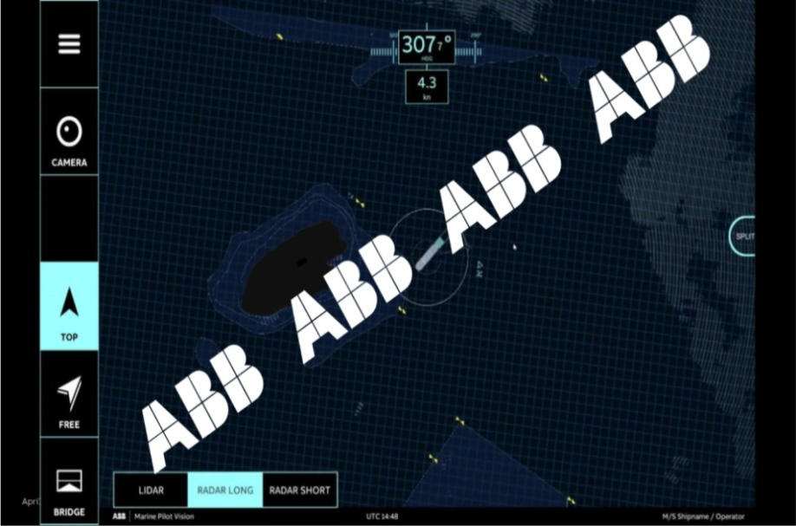
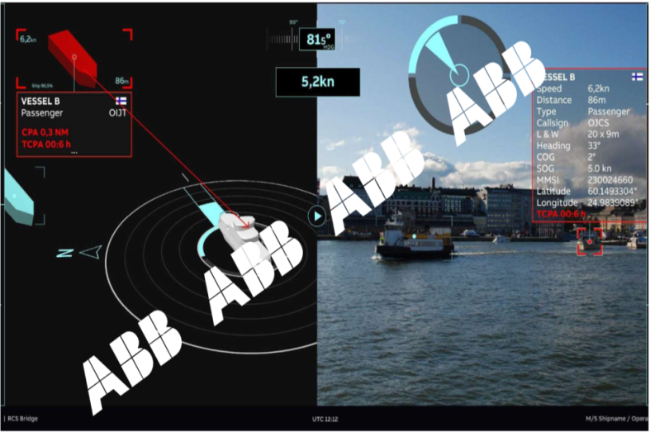
3、国内外发展现状
ABB公司2018年正式推出了名为Ability® Marine Pilot Vision的感知系统，是迄今发布的感知系统中，融合了传感器数量最多、提供的信息最丰富的方案。
在各种条件下为操作员提供更好的可视性，比人们自己在晴朗日子里通过舷窗直接观察的效果都要好。

Slide 10
3、国内外发展现状
新型感知设备的应用：激光雷达、全景视觉等
核心处理技术：
提升船舶信息自动感知能力：通过激光、可见光、红外等手段，重点提升船舶近距离、高精度目标探测能力；
提升船舶对航行态势的自动把握能力：在目标探测的基础上，通过目标自动分割、定位、识别、运动估计等技术，还原目标的类别、属性、运动趋势、危险性等信息，构成综合态势；
直观的展现形式：降低对船员的技术需求，在招工难、技术水平低的形势下，更具实际意义。
看的全！看的好！用的好！
Notes:
第2）条相当于解释“态势”的含义

Slide 11

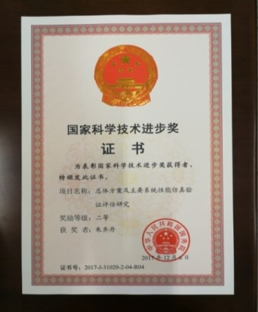

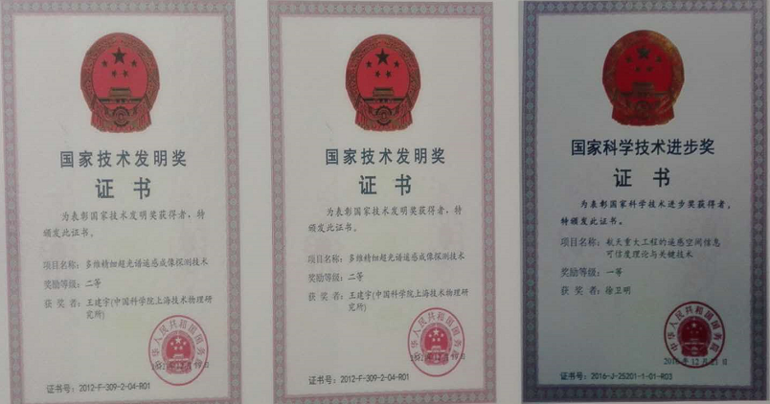
3、国内外发展现状
我国首次提出船舶态势智能感知系统，力争达到国际先进水平。
固态雷达：海兰信2017年开发海军应用固态雷达，通过功能和性能测试。
激光雷达：上海技物所研制的激光雷达，作用距离达2km，精度2cm，在航天领域得到成功应用，获国家科技特等奖。
全景红外和光学系统：哈尔滨工程大学研制的全景视觉系统成功应用于靶船导弹过靶目标及轨迹测量、海洋浮标远距离目标探测。
GNSS-R系统：大连海事大学实船验证了GNSS-R信息感知的可行性。
态势感知与重构系统：哈尔滨工程大学、上海大学在信息融合、态势感知、三维可视化技术领域处于国内领先水平。

Slide 12
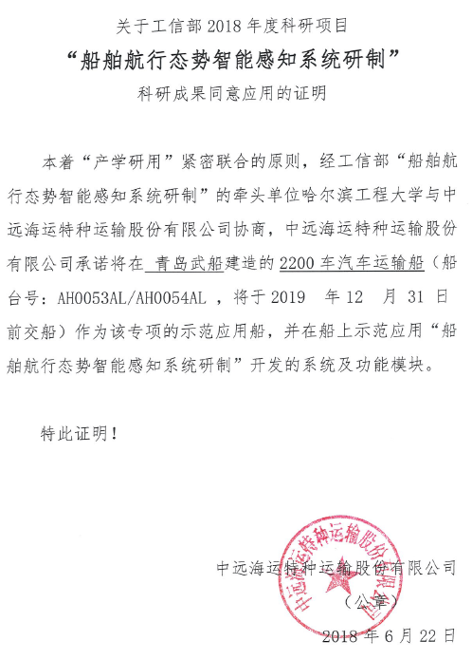
4、必要性分析
船东同意应用证明
新型探测设备的应用，为智能船打造“眼睛”和
“耳朵”，可以克服白天、黑夜、下雨、下雪等
影响，让船舶全天候看清周围目标和态势。
信息融合和态势重构应用软件的研发，建立感知
决策的“大脑”，为船员提高态势感知的准确性
和易用性。
项目成果将在典型船舶上演示验证，形成满足
多种船舶应用需求的先进产品，填补国内空白。

Slide 13
汇报内容
二
研究目标及主要研究内容

Slide 14
1、研究目标
针对智能船舶对航行态势智能感知系统的总体需求，开展多模式目标探测与识别、高精度定位、态势估计、三维重构等技术的研究，构建基于多源信息的模块化航行态势与环境感知系统，并实现实船示范应用。
系统预期功能：
基于多源感知信息融合的危险目标的全天候自动预警；
基于自动目标检测与识别的360度范围、黑/白天目标自动呈现与属性标注；
基于实尺度航行模拟的船舶航行轨迹预报及危险动态评判；
基于虚拟现实及增强现实技术的航行环境与目标态势高效可视化。

Slide 15
课题逻辑关系：1+2+3+4工程
2、主要研究内容
总体：需求分析，技术路线，软硬件通信标准设计
功能设备突破
语音/语义识别-耳朵
模式识别/融合/重构
软硬件集成与试验
Notes:
将项目10项内容分成了：1+2+3+4的格局：1是顶层设计、2大系统性工程（融合重构与集成应用），3项基础性信息处理和分析技术；4项关键设备的技术集成应用研究；相比国外设计，增加了语音/语音识别和合成，让智能船有了耳朵，可以听懂，甚至将来可以说标准话。

Slide 16
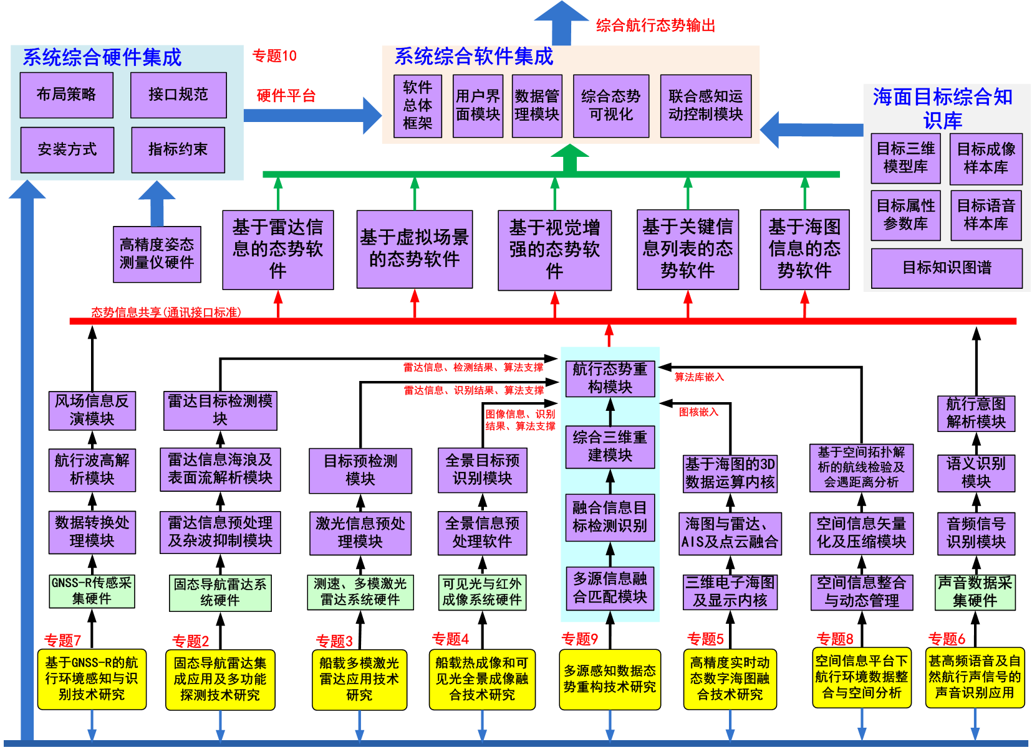
2、主要研究内容
软件高度集成、态势统一展现、避免信息罗列
看得全！看的好！听得好！用得好！
Notes:
这是系统的研究内容，下面为各个子专题，其中5个专题产生硬件设备，经系统集成，形成综合硬件系统；
有3个子专题为软件设计，以专题9态势重构软件为主导，汇总成综合态势重构软件，最终以5种可视化形式输出，经人机交互设计，构成综合软件；
系统以统一的软件表达全部态势信息，充分考虑用户需求，避免以信息罗列的方式展现给用户，那样将导致系统很难实用

Slide 17

2、主要研究内容
专题一：航行态势智能感知系统总体分析和设计
安全航行、智能航行对智能感知系统的功能需求研究；
航行态势智能感知综合软件架构与系统顶层设计；
基于顶层设计的软、硬件模块功能定义及子专题研究内容分解；
以提升系统智能感知能力为目标的综合知识库构建；
兼容智能感知系统信息传输需求的网络通信标准设计；
航行态势智能感知系统应用标准研究。

Slide 18
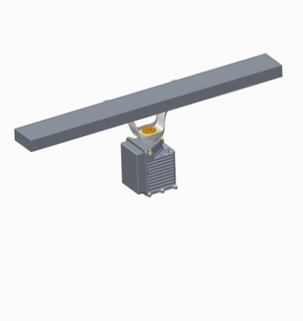
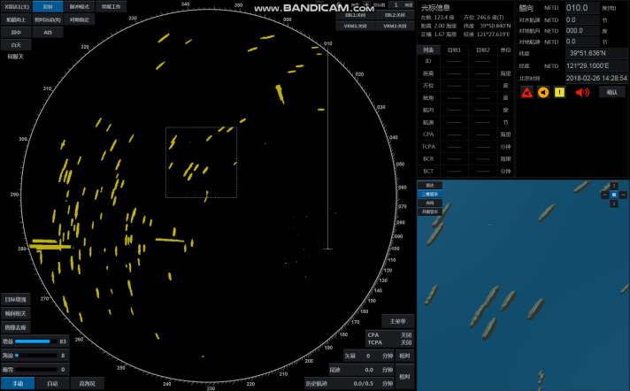
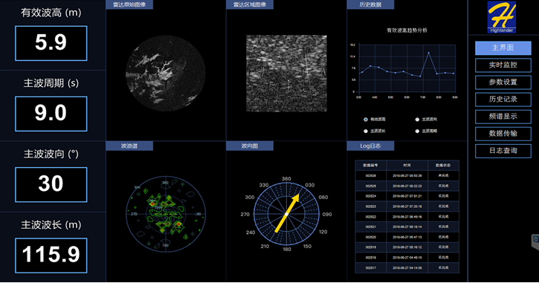
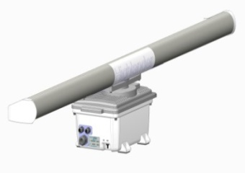
2、主要研究内容
专题二：固态导航雷达集成应用及多功能探测技术研究
。。。。；
。。。。；
。。。。；
Notes:
固态导航雷达除了常规的远距离目标探测以外，在智能感知中的作用是自动目标检测以及海浪探测的功能

Slide 19
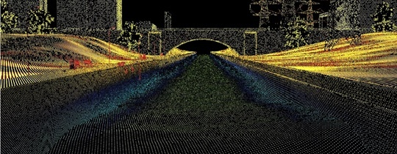
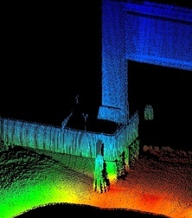
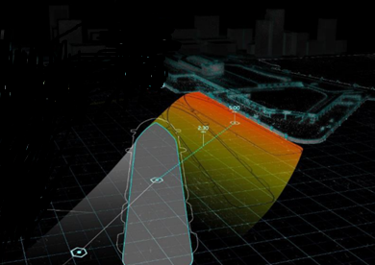
2、主要研究内容
专题三：船载多模激光雷达应用技术研究
海上远距离激光雷达成像技术：2Nm作用范围、360度全向三维激光扫描雷达系统研制，窄视角、高分辨率详查激光扫描雷达系统研制，高精度测速雷达系统研制；
激光雷达信息处理技术：海量点云实时采集、实时去噪、运动补偿；
基于激光点云的目标预检测技术：基于点云信息的目标分割、干扰去除、轮廓提取、形状分类、遮挡检测等技术。
Notes:
目标精准探测的核心传感器
重点突破更远的作用距离、更高的分辨率

Slide 20
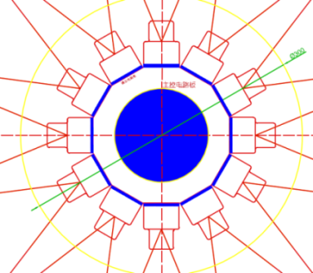
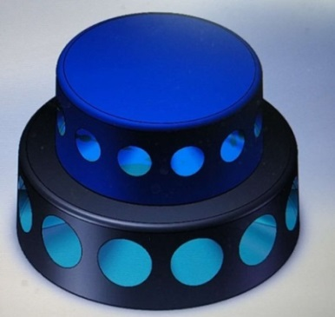
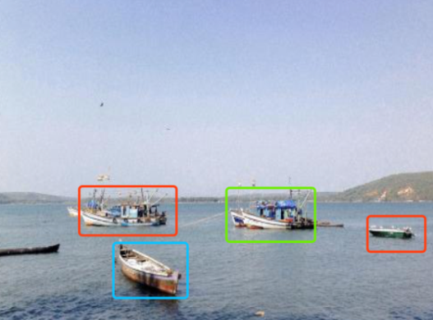
2、主要研究内容
专题四：船载热成像和可见光全景成像融合技术研究
基于多路拼接的高分辨率全景视觉成像技术：热成像与可见光分层设计、12路高分辨图像实时拼接、同步采集、并行压缩处理、多模式输出；
全景图像预处理技术：数字稳像、图像去雾、亮度自适应、海天线检测等技术；
全景图像目标预识别技术研究：小目标检测、特征提取、机器学习、目标分类识别技术。
Notes:
目标准确识别的核心传感器
重点突破高分辨率成像、
实时采集和快速处理的问题

Slide 21
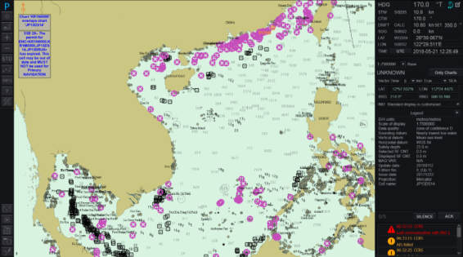
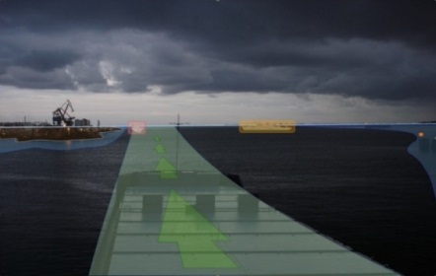
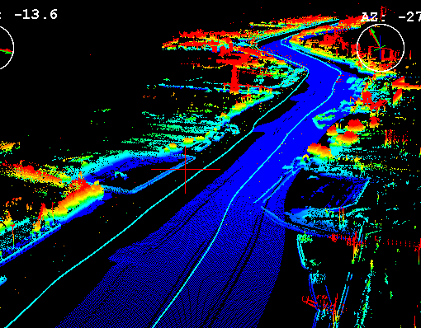
2、主要研究内容
专题五：高精度实时动态数字海图融合技术研究
基于海图数据的3D数据提取及三维场景数据动态生成技术；
海图数据与激光点云信息的实时配准及目标关联技术（以态势重构系统中点云目标检测结果为输入）；
海图数据与视觉信息的动态目标关联技术（以态势重构系统中视觉目标识别结果为输入）；
海图嵌入式模块集成技术（嵌入至态势重构综合软件系统）；
Notes:
（右侧第2 个图如何解释？）

Slide 22
2、主要研究内容
专题六：针对VHF及声号的声音识别应用技术研究
船舶航行自然声信号识别及含义解析技术（系统自动把握声号含义）；
船员语音交互信息动态识别技术（多国语言转换及文本动态呈现）；
船员语音交互的语义识别及航行意图动态解析（系统自动把握船员操船意图、避让策略）；
语音信息的态势生成技术（汇总提示信息、航行意图，形成统一态势信息输出，支撑综合态势重构软件）；
Notes:
声号识别可令系统自动把握目标船的信号内涵；
语音交互识别可以令系统自动把握会遇双方交互的信息及意图；
另外可兼容多国语音，克服语言不通的问题。
（研究内容没有具体指出）

Slide 23
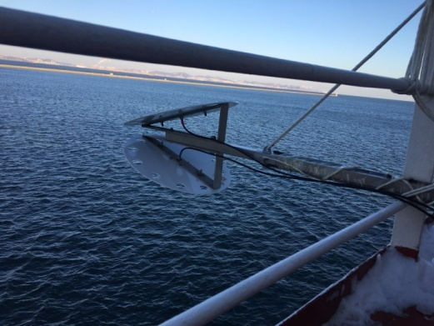
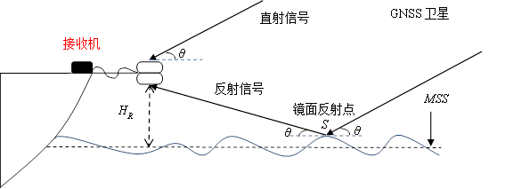
2、主要研究内容
专题七：基于GNSS-R的航行环境感知与识别技术研究
GNSS-R信息采集、数据转换及数据处理技术；
GNSS-R航行波高探测技术研究；
GNSS-R与固态雷达系统波高解析融合技术研究；
GNSS-R海面风场等航行环境信息反演模型研究。
Notes:
GNSS-R在系统中的主要作用是探测波高和风场信息，其中波高探测结果可以与固态雷达探测结果融合；

Slide 24
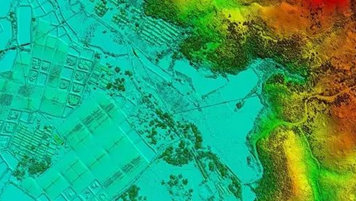
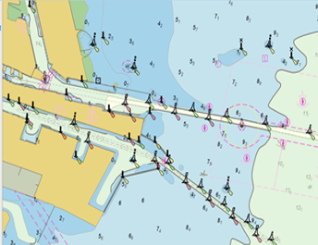
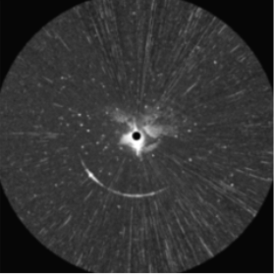
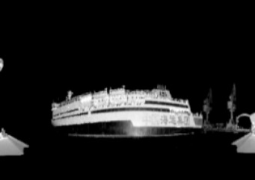
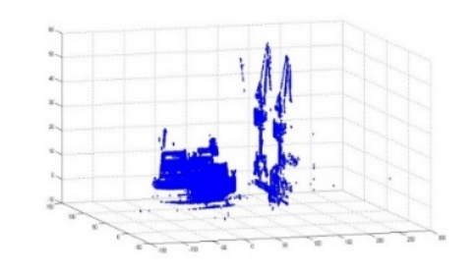
2、主要研究内容
专题八：空间信息平台下航行环境数据整合与空间分析
基于空间信息平台的激光、视觉、海图数据整合与动态管理技术研究；
基于空间信息平台的整合信息矢量化、压缩及完整性检验技术；
基于空间信息的船舶会遇距离及危险性辅助计算技术；
基于空间信息的三维航道构建与航线安全检验技术（以态势重构系统中目标运动趋势预报为输入）；
空间信息嵌入式模块集成技术（嵌入至态势重构综合软件系统）；
1
2
Notes:
在本项目中，空间信息分析子课题作为态势重构软件的支撑模块设计，实现空间信息管理、查询，航线检验、距离计算等多项辅助功能。
该课题与海图融合课题均设计成嵌入式运算内核，共同嵌入到态势重构软件中，形成统一的态势解析出口。

Slide 25
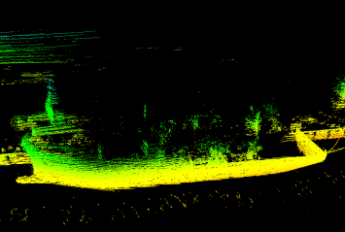
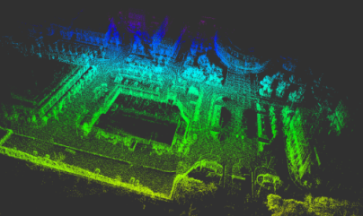
2、主要研究内容
专题九：多源感知数据的态势重构技术研究
多源数据融合技术：全景激光、详查激光、可见光、红外、AIS等信息的空间融合、时间融合、目标关联；
基于融合信息的目标检测与识别技术：融合激光与视觉的目标检测、目标识别，融合知识库的识别结果迭代校验；
航行态势重构技术：目标属性关联、运动预报、危险度评判，航行态势综合可视化技术。

Slide 26
2、主要研究内容
专题十：航行态势智能感知系统集成和试验验证
基于激光雷达、可见光、红外设备高度集成的多模成像系统设计：
全景：可分可合的模块设计、2自由度稳台、可俯仰的转台设计（垂像视角范围灵活可调）；详查：远距离精确成像，视角动态可控；
态势感知软件系统集成：模块集成、综合联调、通信标准验证、综合任务调度、顶层交互设计、总体功能实现；
实验数据采集及系统性能验证、优化：基于实验船型的数据采集（单设备采集、多设备协调采集、全设备协调采集），系统模块及总体功能验证与优化；
态势感知系统实船示范应用：基于3种示范船型，实现全设备的完整配装、协调工作，考核系统最终的功能及性能。

Slide 27
汇报内容
三
初步研究方案、关键技术及解决途径

Slide 28
1、初步研究方案—硬件系统方案
系统数据率为：2170.6Mbps
采用10Gbps冗余网络设计，流媒体数据传输DDS协议。
靠离泊/受限海域
辅助/远程遥控/半自主/高级/全自主航行
Notes:
硬件组成包括激光、视觉、雷达、语音、GNSS-R、网络系统及显控台等设备。
系统主要特点在于：
1）核心全景感知设备采用可分可合的一体化模块设计，分开可以实现灵活布置，
合成可以极大简化设备与船舶的安装接口，快速配装各类船型，最主要可实现激光、红外、可见光的同视点信息采集，为多源信息融合提供便利，提升信息合成质量；
2）系统实现全景信息感知和详查信息感知配合（优点前文已讲），两种信息均包含激光、可见和红外3种信息源的融合；
3）重构工作站可以置于驾控台或者驾驶室外两翼；便携终端可以用于靠离泊等过程的甲板机械控制等。二者的数量可以灵活配置。
4）虚线框内为智能船1.0-网络平台的设计成果。

Slide 29
1、初步研究方案—软件系统方案
态势重构集成、
综合软件集成、
智能船网络平台接口、
算法在线学习
Notes:
软件设计包括两层意义上的集成：
1）以课题9为主导，构建态势重构核心运算的集成软件，将课题5的海图融合以及课题8的空间信息解析以模块形式嵌入，动态接收激光、视觉等采集信息及预处理结果，
核心算法是融合激光、视觉、AIS、海图等信息，实现目标检测、定位、识别、态势解析的一体化处理；
2）基于用户需求，构建航行智能感知综合软件，将各设备级的信息处理以及预处理等模块再次集成，并实现综合数据管理、任务调度、可视化等功能，形成完整系统；
软件设计的另一项重点考虑是：
直接考虑了与智能船1.0的网络平台和信息平台的接口，与符合接口规范的智能船舶可无缝对接；
另外，系统仍支持与船舶各项传统船舶导航设备的标准化接口，可快速实现与传统的非智能船信息对接。
软件设计过程考虑了算法在线自学习机制，可在应用中持续提高检测和识别算法精度。

Slide 30
1、初步研究方案—软件系统方案
2海里外目标以雷达和海图为主
2海里内以三维场景及视觉为主
检测和识别目标的自动标注
Notes:
此处可以播放视频，约2分钟。

Slide 31
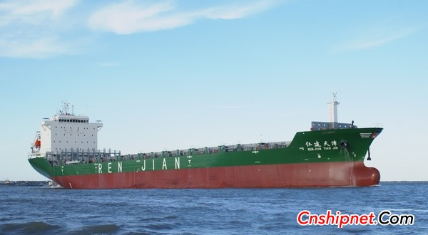
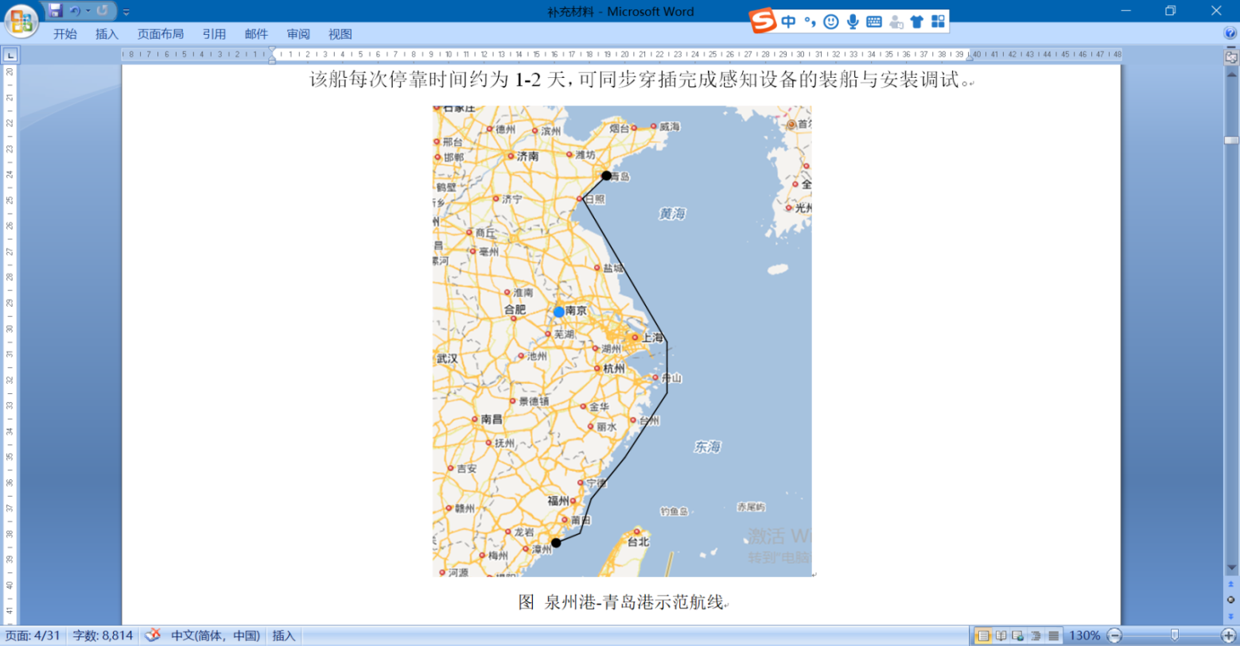
1、初步研究方案—演示验证方案
样本数据采集过程
各设备在泉州安盛船务公司1744TEU多用途集装箱船“泉州-青岛”航线和“育鲲”号专用研究实验应用船舶两型船舶上进行样本数据采集，为数据库建设和环境感知提供有效实验数据。
实船示范应用过程
在100000吨特种半潜运输船、36000吨冰级多用途船、2200PCTC滚装汽车运输船三种船型进行实船验证，其中一条新造船、两条加建船，验证系统在不同船型的态势感知能力。
Notes:
系统选定了2条样本数据采集船，3条示范应用船，对系统性能充分验证，项目选定的示范船为更有代表性的商船，并且为配装难度更高的特种船型，研制成功后更容易推广至各种船型。

Slide 32
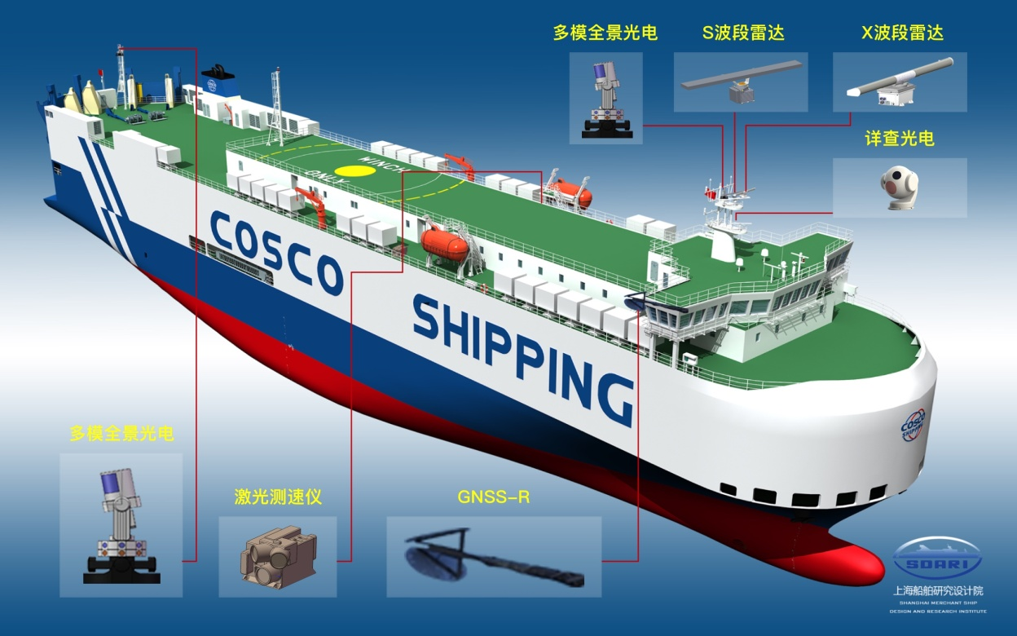
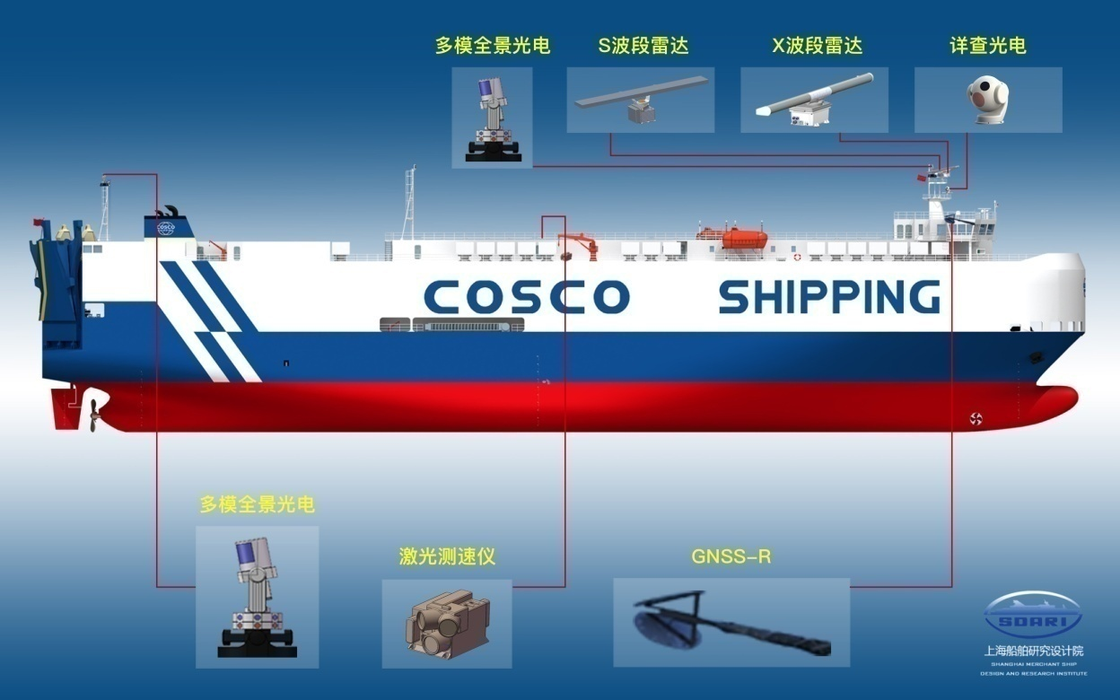
1、初步研究方案—演示验证方案
2,200PCTC汽车滚装船

Slide 33
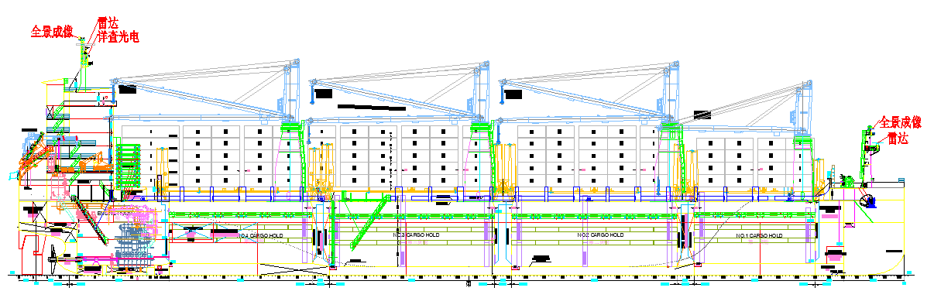
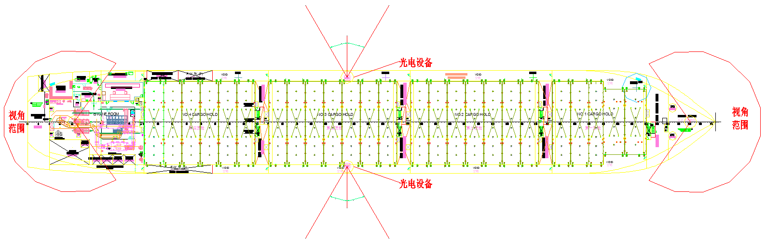
1、初步研究方案—演示验证方案
36,000吨冰级多用途船

Slide 34
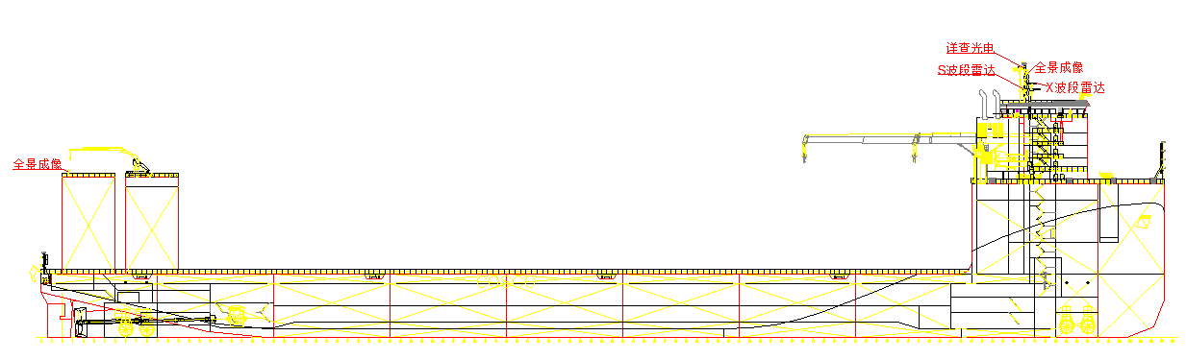
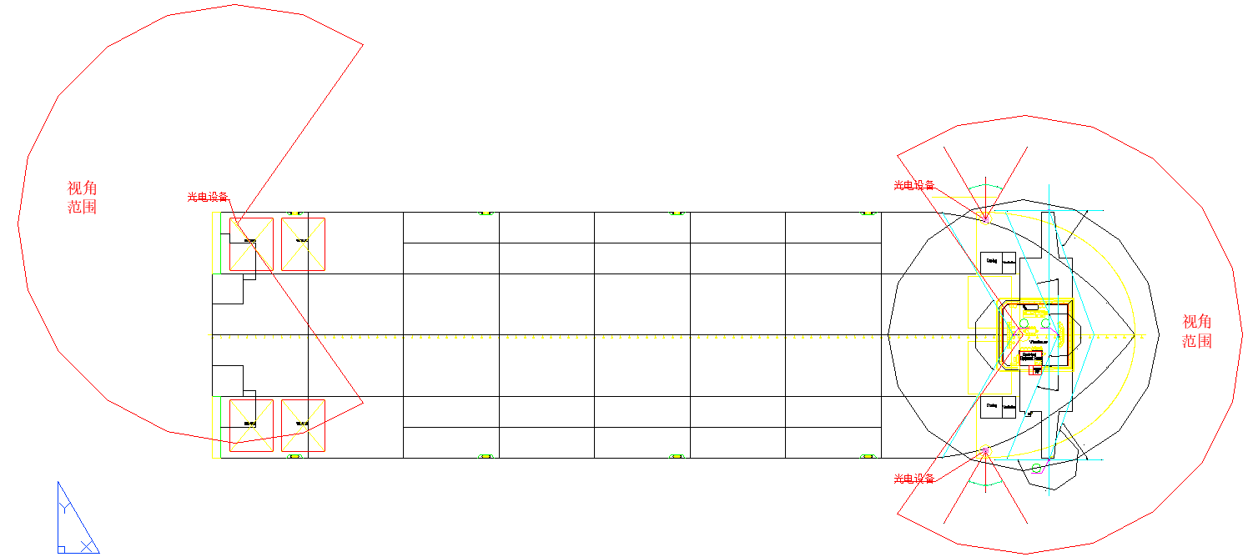
1、初步研究方案—演示验证方案
100,000吨半潜船

Slide 35
1、初步研究方案—技术实施方案
单设备研制、采集、验证
多设备研制、采集、验证
全设备研制、采集、验证
边研制、边采集、边验证、边优化，循环迭代
Notes:
系统研制充分重视数据采集以及实验验证，这是保障设备性能水平的关键。
项目初期就安排了数据采集，贯穿始终，分为单设备级信息采集、部分设备协调采集和全设备协调采集3个阶段，与软、硬件的研制进度同步进行；
最终系统“边研制、边采集、边验证、边优化”，循环迭代，不断提高系统性能指标、提高实用性；

Slide 36
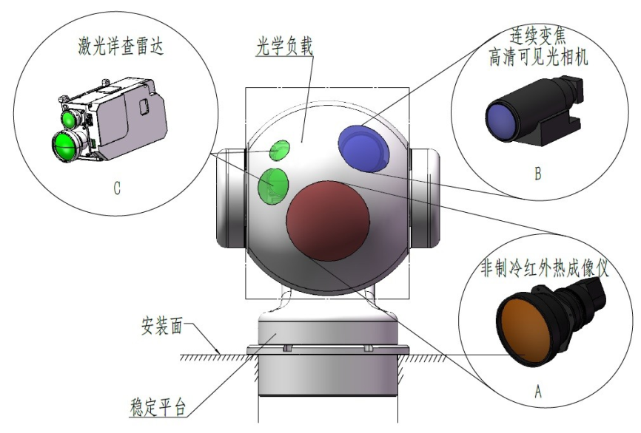

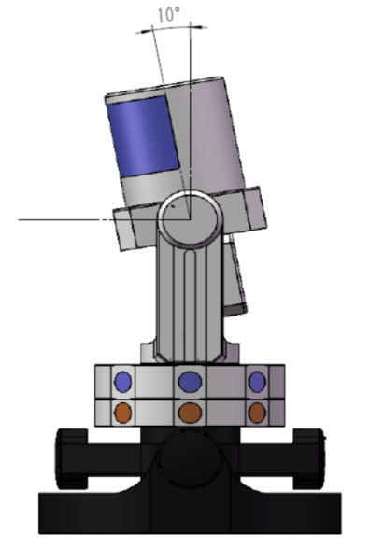
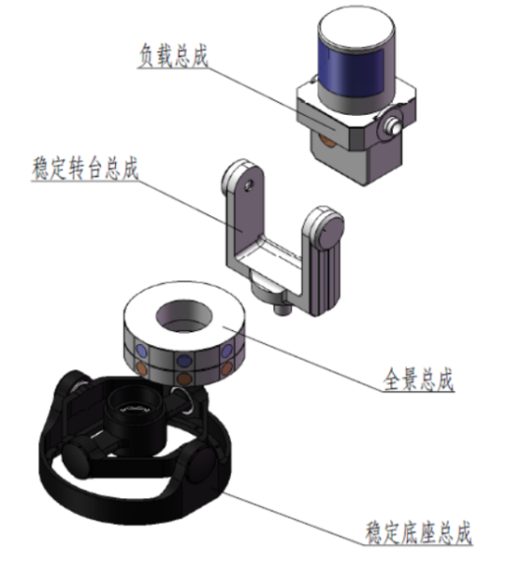
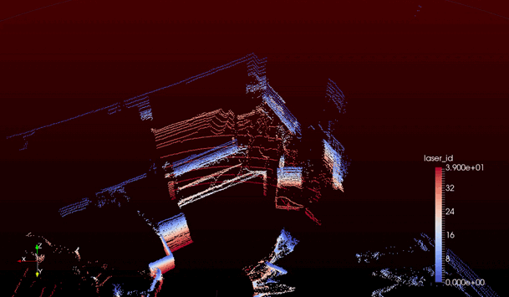

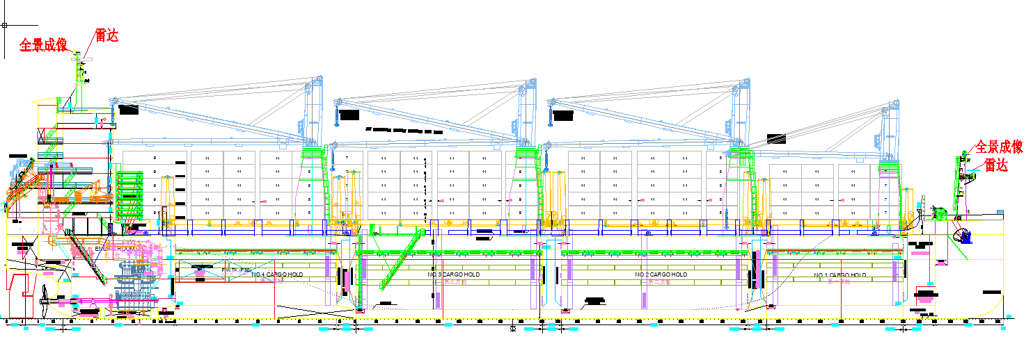
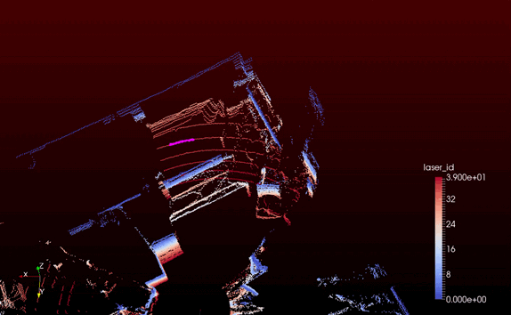
2、关键技术与解决途径
关键技术1：系统集成技术
多模全景成像：可分可合的一体化模块设计、共享稳定平台、同视点数据融合；
多源详查成像：与全景相互配合，粗、精观察
Notes:
核心难点是：全景感知设备可分可合的一体化模块设计，和全景成像与详细成像的协同技术。【优点前面已论述】
全景感知一体化设计，需将稳定平台、12路全景拼接、12路红外拼接、转台、全景扫描激光雷达等设备高度集成，并严格控制设备的尺寸、重量、安装接口，保证装船可行性。
全景成像与详细成像的协同，关键需通过算法实现全景信息对详查设备的自动引导策略，同时详查观测的信息也需自动拼接至全景图像，提升其细节精度。
（图中应该醒目标出雷达、红外、视觉等设备？）

Slide 37
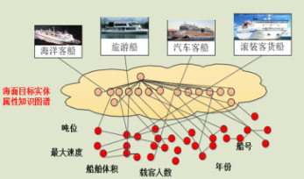
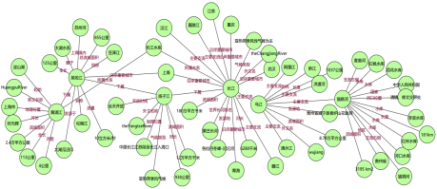
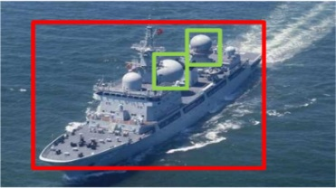
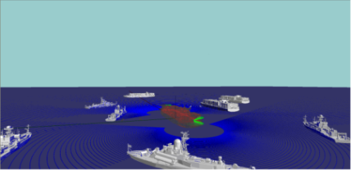
2、关键技术与解决途径
关键技术2：知识库构建技术
支撑态势重构：提供学习样本、提供态势属性、提供分类依据、提高分类精度；
独立生长，持续支撑智能船舶领域发展
提高分类精度
目标检测、识别、态势解析
提供学习样本
提供分类依据
提供态势属性
机器学习算法综合样本库
融合知识目标识别
目标分类策略
目标属性关联
目标综合知识库
变形、变色、噪声、模糊
目标知识图谱
样本增广处理
目标尺寸、外形
机动能力、作业特点、危险评估
声号、语音交互、指令意图、多国语音等
。。。
海上实拍样本
仿真模拟样本
目标属性信息
航行语音样本
Notes:
（注意：上面的标题从数据库改成了知识库）
知识库作用：（1）通过知识的融入来提高目标识别精度；（2）直接为机器学习算法提供大数据样本；（3）为目标分类方式提供依据；（4）为目标属性解析、运动态势预测提供支撑数据；
难点：如何快速建立实际有用的目标成像大数据样本库（由于海面航行周期长，样本采集成本高，很难快速获取各类海域环境、各种会遇场景、各种环境条件下的丰富样本数据）；
途径：（1）充分重视数据采集，采集工作从项目初期至结束，贯穿始终，项目结束后仍需持续完善；
（2）依靠仿真模拟手段扩充样本数量。精准的仿真构建本身就是复杂难题，但本项目依托前期智能船1.0仿真验证系统和数值水池系统，已具备成形技术，针对本项目进行部分模型的补充及完善即可；
（3）最后，项目引入样本增广处理技术，通过变形、变色、噪声模拟等手段，提升样本的多样性。

Slide 38





2、关键技术与解决途径
关键技术3：目标自动检测及安全预警技术
目标自动检测：激光点云是关键、视觉信息为辅助、AIS信息为支撑，结合目标属性校核；
三维重建：准确把握目标轮廓、高密度航行下辅助避障，未知目标的等效表示
目标分割
点云配准
三维重建
特征提取
多信息融合的目标检测与三维重建算法
Notes:
重要性：
安全预警是态势感知系统最重要的功能，而目标的高准确率自动检测是安全预警的前提；
难点：
当海面环境条件下降、目标距离较远、目标尺寸较小、目标相互遮挡等各类问题出现并相互耦合时，实现目标的高准确率检测、识别将是一项十分艰巨的任务；
解决途径（目标检测）
重点依靠激光点云信息，实现目标分割、点云配准、点云特征匹配等多方法融合，最终与目标识别结果融合校验、与知识数据融合校验，提高精度。

Slide 39

2、关键技术与解决途径
关键技术4：目标自动识别技术
以视觉信息为主导，与激光点云信息结合； 机器学习算法为核心，经典特征匹配相结合；
与目标检测互为支撑、以目标属性知识融合校验
机器学习与视觉信息结合
机器学习与点云信息结合
基于融合信息的目标综合识别算法
目标属性知识图谱融合
Notes:
目标的分类识别是系统提高智能水平的关键，也是保障目标的属性关联、深入分析态势、提供辅助决策的关键；
解决途径（目标识别）
信息上充分结合视觉信息和激光点云两种信息的融合，方法上基于机器学习的方法和基于经典特征匹配的方法相结合；
最终与多信息源的目标关联匹配结果、与目标检测与分割的结果、与目标知识属性信息相互迭代和校验，不断提高识别精度。

Slide 40




2、关键技术与解决途径
关键技术5：复杂多源信息融合与态势重构技术
船舶航行轨迹精准预报是难点，是准确把握动态危险的关键，需以高精准的船舶实尺度航行仿真为前提
目标运动状态解算、属性关联
船舶航行轨迹预报
与目标感知、检测和识别结果融合，形成综合态势
碰撞危险度计算
Notes:
前面已解决信息探测、目标检测和识别等问题，需继续解决目标运动状态估计、属性关联、运动趋势预报和碰撞危险度计算等，构成综合态势；
其中最大难点问题是实现船舶运动轨迹的精准预报；必须以高精准度的船舶实尺度航行性能模拟为前提，是一项非常困难的任务。
牵头单位依托前期数值水池和智能船仿真评估的研究基础。

Slide 41




2、关键技术与解决途径
关键技术6：远距离、高精度、高分辨率的激光成像技术
全景激光：2Nm距离、128线、0.1米精度、13Kg，100W以内；
详查激光：2Nm距离、64线、0.1mrad分辨率、0.1米精度、10Kg，100W以内。
轻小型一体化集成
TEC主动温控、导热、风冷一体化散热技术
0.5nm带宽光纤超窄带滤波，百urad收发视场降低背景噪声
大功率窄脉宽激光器及分束
基于CE-3月球着陆器GNC分系统光纤激光器技术基础开展1ns窄脉冲、高重频，百千瓦高峰值功率光纤激光器研制
长线列单光子探测器组件
在国产64×64盖格模式APD面阵探测器基础上进行技术改造，研制128元线列探测器
改进淬灭电路，保证多波形读出能力，降低死时间
Notes:
同时具备这些指标的激光雷达设计过程是非常复杂的，国内没有其它单位能做到,国外也没查到类似产品
（标题名称已修改）

Slide 42
2、关键技术与解决途径
关键技术7：多相机同步拼接与实时处理技术
可见光指标：360度成像、12路拼接、2048分辨率、25帧/秒、并行采集、并行处理、多模式输出。
综合成像能力：可见光：2Km，单像素0.8米目标；红外： 2Km，单像素2.8米目标。
视觉信息并行采集
视觉信息并行处理
Notes:
更高的分辨率保证更早地检测和识别目标，对安全性意义更大；
高分辨率为信息实时采集和处理引入单独，通过并行采集、并行处理等手段解决。

Slide 43

2、关键技术与解决途径
关键技术8：VHF和声号语义理解技术
Notes:
（建议，右边图片应该放说话语义理解的？声号识别并不是难点？）
语音识别中真正的难点是理解其含义，这样才能准确把握说话者的意图。
语音识别的方法比较明确，均是以深度学习方法为主，准确率的关键是大数据的支撑，
海兰信已拥有******语音数据样本。

Slide 44
汇报内容
四
主要技术指标及研究成果

Slide 45

1、技术指标
系统综合感知能力指标：

Slide 46
1、技术指标
指南：感知360°范围、10nmile、反射面积10m ² 目标。500m范围0.2m微小目标探测概率99%。多源视觉系统2km以内成像分辨能力优于3m。
系统满足指南要求，并具有优势：详查激光雷达500m范围0.1m微小目标探测概率99%；0.72米目标最大作用距离可达2Nm。系统微动测速雷达精度：优于2cm/s。
感知能力指标
指南：无要求
2km、360°范围以内，对于成像截面内长度大于25米的独立目标的分类识别准确率优于95%。
识别能
力指标
指南：模块化
模块化设计满足要求。系统采用模块化分布式设计，冗余网络、订阅式发布通信协议，软件实现全系统集成设计。
系统集
成指标
环境适
应能力
指南：无要求
可在4级海况以下，全天候工作。

Slide 47
2、研究成果
形式 | 研究成果 | 数量
报告 | 项目技术总结报告 | 1套
 | 项目工作总结报告 | 1套
 | 各子课题研究报告 | 1套
 | 船舶工程实施图纸 | 1套
软件 | 船舶航行态势智能感知软件系统 | 1套
 | 固态雷达综合信息处理软件模块 | 1套
 | 激光雷达综合信息处理软件模块 | 1套
 | 全景视觉系统综合信息处理软件模块 | 1套
 | 基于海图信息的3D数据运算内核软件模块 | 1套
 | 甚高频语音及自然航行声号综合语音识别软件模块 | 1套
 | GNSS-R传感采集系统信息处理软件模块 | 1套
 | 空间信息平台下航行环境数据整合与空间分析软件模块 | 1套
 | 多源感知数据的态势重构综合软件模块 | 1套

Slide 48

2、研究成果
形式 | 研究成果 | 数量
样机 | X/S波段固态导航雷达原理样机和工程样机 | 8套
 | 全景激光扫描雷达系统原理样机和工程样机 | 4套
 | 全景激光扫描雷达系统原理样机和工程样机 | 4套
 | 激光测速雷达系统原理样机和工程样机 | 7套
 | 船载热成像和可见光全景融合成像系统原理样机和工程样机 | 7套
 | GNSS-R传感采集系统原理样机和工程样机 | 4套
 | 航行态势智能感知系统原理样机和工程样机 | 4套
标准 | 航行态势智能感知系统应用及测试验证标准 | 1套
 | IMO提案草案 | 1套
知识 产权 | 专著 | 1本
 | 软件著作权 | 10项
 | 专利申请 | 20项
 | 学术论文 | 10篇

Slide 49
汇报内容
五
项目的知识产权可行性分析报告

Slide 50
1、已有知识产权情况
船载导航雷达、激光雷达和全景成像等技术在国内已有较多成熟应用案例。需针对船舶应用环境和探测指标新要求进行调整和改进设计。
基于深度神经网络（NLP）机器学习的语音识别和语义识别，在国内智能终端、智能家居方面已经有上亿的用户，正处于不断完善、用户数量快速上升的发展阶段。
这些基础性知识产权，使项目起点较高，立足行业应用需求，可以开发出更加贴近智能船舶应用需求的新成果。

Slide 51
2、将产生的新的知识产权
带有海浪探测功能的船载多功能固态导航雷达
船载远程激光扫描成像雷达
船载多普勒激光雷达
多源全景视觉成像系统
该产品的国产化水平达到90%，在当前严峻的国际形势下，具有重要的意义。
船载GNSS-R态势感知系统
3D动态海图
船载声音识别应用系统
多源航行态势数据重构处理系统
多源航行态势数据融合应用系统
目标探测和识别相关专利和著作权
感知信息数据通信标准
多源感知系统在不同海况下的应用效果评价与分析

Slide 52
汇报内容
六
技术基础、配套条件及措施分析

Slide 53
1、研究队伍
专业
优势
哈尔滨工程大学、大连海事大学、上海大学、武汉理工大学、集美大学在船舶与海洋工程专业领域处于国内领先水平。
上船院开发、设计、建造的船型近千种，覆盖范围和市场占有率国内第一。
CCS在国际上率先成功开发了散货船和油轮共同规范项目，在数十家大型造船企业使用。
行业
优势
海兰信航行数据记录仪产品已装备超过8000艘船舶，电子海图产品装船数量超过了1000套。导航雷达已经装备了超过300套了。
上海技物所嫦娥一号卫星激光雷达世界上首次测绘了全月面高精度模型，2009年国家科技进步特等奖。
技术
优势
中远海特是中国远洋海运集团控股上市公司，形成以香港、韩国、东南亚、美国、欧洲、澳洲、非洲等为辐射点的全球业务经营服务网络，国际领先的工程物流服务商。
用户
优势

Slide 54
1、研究队伍的优势
学科优势
核心技术
行业应用和产业化为目标
高校
研究所
行业用户
企业
行业内-行业外 优势资源
产业化
全球化
专业
技术
特殊
技术
专业
专长
产-学-研-用 合作的典范
国内外优势资源的融合
需求
牵引
行业
应用

Slide 55


2、技术基础
哈尔滨工程大学
作为“智能船1.0研发专项”子课题牵头单位，构建了智能船实尺度仿真与验证评估系统。
作为工信部高技术船舶 “数值水池创新专项”的牵头单位，研发了中国数值水池虚拟实验系统，为全球的行业用户提供在不同的海洋环境中，进行船舶与海洋结构物流体动力响应过程的数值模拟试验。

Slide 56
2、技术基础—系统基础
海兰信公司
海兰信公司的船舶航行数据记录仪产品，已经装备了超过8000艘船舶，掌握有超过3000艘船舶的VHF通信音频及舱室音频数据。电子海图产品早在2008年就获得了型式认可，装船数量超过了1000套。
产品获得国际权威机构认证：综合船桥系统（INS）、船载航行数据记录仪（VDR）、船舶远程监控管理系统（VMS）、船舶操舵仪（SCS）、雷达（RADAR）、电子海图（ECDIS）、电罗经（GYRO）、船舶电子集成系统（VEIS）等系列产品。
国际销售和服务网络：营销中心设于上海，在广州、烟台、大连、台州、南京、武汉、天津、香港等地设立了分支机构，在美国、法国、俄罗斯、西班牙、加拿大、新加坡等30多个国家和地区建立了80多个自主可控的销售和服务网点。

Slide 57


2、技术基础—系统基础
上海技术物理所
2007年完成嫦娥一号卫星激光高度计研制任务，世界上首次测绘了全月面高精度DEM模型，2009年国家科技进步特等奖。
完成国内第一次空间非合作目标激光测距仪的研制任务，并在军口863-NXX项目中，实现了弹载激光测距仪。
2013年，研制了小型化机载激光雷达LRS-200A，可在同一平台上搭配CCD相机和自研高光谱成像仪，一次飞行获取激光点云、航空影像和高光谱等多源数据。
2014年成功开发了船载移动式激光雷达LRS-300M，并在嘉兴市港航局进行了应用，在船体高速行进中获取高密度的河岸三维点云，获得三维数字航道。

Slide 58
2、技术基础—系统基础
中远海特
拥有和控制120多条营运商船，有10多条可以航行于北极和南极的冰级货运商船，公司目前有2200车汽车运输船、62000吨多用途纸浆运输船、36000吨多用途船在建。
上船院
累计开发、设计、建造的船型近千种，覆盖范围和市场占有率均居国内之首。设计建造的船型包括货船、散装自卸船、滚装运输船、成品油船、化学品船、小水线面双体船等，设计技术方面处于国内领先地位，形成了独特的优势，在国内外享有良好的声誉。
中国船级社
在国际上率先成功开发了IACS散货船共同规范项目和油轮共同规范项目的计算软件，在数十家大型造船企业使用，标志着CCS步入了国际船级社工程计算软件开发应用的先进行列。

Slide 59
3、技术分工
序号 | 专题 | 责任单位 | 参研单位
1 | 航行态势智能感知系统总体分析和设计 | 哈工程 | 海兰信、上船院、CCS、中远海特、上海大学、武汉理工、集美大学
2 | 固态导航雷达集成应用及多功能探测技术研究 | 海兰信 | 武汉理工
3 | 船载多模激光雷达应用技术研究 | 海兰信 | 上海技物所、哈工程、上海大学
4 | 船载热成像和可见光全景成像融合技术研究 | 哈工程 | 海兰信、上海大学
5 | 高精度实时动态数字海图融合技术研究 | 海兰信 | 哈工程
6 | 针对甚高频语音及自然航行声号的声音识别应用技术研究 | 海兰信 | 哈工程
7 | 基于GNSS-R的航行环境感知与识别技术研究 | 大连海事 | 哈工程、海兰信
8 | 空间信息平台下航行环境数据整合与空间分析 | 大连海事 | 哈工程
9 | 多源感知数据的态势重构技术研究 | 哈工程 | 上海大学、上船院
10 | 航行态势智能感知系统集成和试验验证 | 中远海特 | 哈工程、海兰信、上海大学、大连海事、上海技物所、武汉理工

Slide 60
汇报内容
七
研究周期及初步的实施计划安排

Slide 61
研究周期及实施计划安排
2021.12
系统整体功能完善，完成各项性能指标测试验证，具备结题验收条件
2021.06
实船示范应用工程实施，知识库具备应用条件，软件功能完善
2020.12
硬件系统定型，软件初步具备完整的态势重构功能，完成陆上联调以及实船示范应用的方案设计
2020.06
关键系统原理样机研制；软件具备整体功能界面，初步实现目标自动检测、自动识别及危险预警功能
2019.12
关键系统的功能验证模块研制，开始基于实验船采集数据，检验并完善核心算法
2019.06
实现船舶航行态势智能感知系统的软、硬件总体设计，初步构建知识库、开展目标检测、目标识别等核心算法研究

Slide 62
汇报内容
八
总经费测算

Slide 63
1、经费测算
序号 | 费用类别 | 年度金额（万元）
 |  | 2019年 | 2020年 | 2021年 | 合计
1 | 设计费 | 2144.50 | 1905.50 | 1433.00 | 5483.00
2 | 专用费 | 600.20 | 200.80 | 92.00 | 893.00
3 | 材料费 | 1417.54 | 1954.57 | 100.90 | 3473.00
4 | 外协费 | 793.90 | 1371.00 | 322.20 | 2487.10
5 | 燃料动力费 | 50.50 | 55.34 | 226.56 | 332.40
6 | 固定资产使用费 | 154.60 | 165.60 | 174.60 | 494.80
7 | 工资及劳务费 | 296.62 | 557.42 | 505.72 | 1359.75
8 | 差旅费 | 246.47 | 272.12 | 299.20 | 817.80
9 | 会议费 | 93.13 | 164.59 | 158.72 | 416.43
10 | 事务费 | 90.58 | 130.12 | 164.00 | 384.70
11 | 专家咨询费 | 36.49 | 51.91 | 85.81 | 174.20
12 | 管理费 | 245.80 | 300.40 | 408.60 | 954.80
13 | 不可预见费 | 10.00 | 8.00 | 20.00 | 38.00
合计 |  | 6180.32 | 7137.36 | 3991.30 | 17308.98
注意：插入盖章的承诺书扫描件

Slide 64
2、研究内容经费分解
研究内容 | 经费（万元）
内容一：航行态势智能感知系统总体分析和设计 | 1796.74
内容二：固态导航雷达集成应用及多功能探测技术研究 | 2167.46
内容三：船载多模激光雷达应用技术研究 | 1485.90
内容四：船载热成像和可见光全景成像融合技术研究 | 1529.45
内容五：高精度实时动态数字海图融合技术研究 | 1093.26
内容六：针对甚高频语音及自然航行声号的声音识别应用技术研究 | 1592.52
内容七：基于GNSS-R的航行环境感知与识别技术 | 759.00
内容八：空间信息平台下航行环境数据整合与空间分析 | 674.00
内容九：多源感知数据的态势重构技术研究 | 2344.85
内容十：航行态势智能感知系统集成和试验验证 | 3865.80
合计 | 17308.98

Slide 65
2、关于项目经费预算

Slide 66
汇报内容
九
风险及应用前景分析

Slide 67
1、风险分析
技
术
风
险
项目组由船东、高校、研究所、企业等单位组成，可有效控制技术风险；
可能风险：目标识别和语音识别的场景、样本数据库的建立在短期内完善有难度，需经过长期的样本数据库积累和自我学习。
管
理
风
险
项目组大部分成员单位均为智能船1.0研发专项的参研单位；项目承担单位有更复杂项目研制的管理经验，其成功的管理方式将指导该项目研究过程的有效管理，保证该项目的顺利实施;同时，牵头单位将组建项目管理工作组和项目技术管理工作组，履行项目执行监督管理工作。
市
场
风 险
通过市场调研，国内绝大部分船东都对态势感知系统有需求，并积极响应开展示范应用研究；另外，将通过向IMO提案争取国际市场；
成本风险：通过模块式结构组合可有效控制成本，满足各类船型的应用需求。

Slide 68
2、应用前景
1
截至2017年底，全球登记在册的国际航行船舶总量约90000艘。
我国的国际航行船舶总量位居世界第四位，而渔船总数超过106万艘。
船舶数量众多，态势感知系统作为新兴事物潜在市场需求空间巨大；
船东可以接受的感知系统总体价格在200万~300万/船左右；
仅以实际营运的国际航行船舶为例，这将至少产生160亿元的市场空间。
2
巨大的市场需求，吸引了国际顶尖的航运技术巨头投入相关技术研究；
本项目的成功实施，将助力我国智能船战略转入更高的智能化水平，改善严峻的航行安全形势。
3

Slide 69
谢谢！
感谢领导支持！

